Slide 2
7
我会读书
Margaret Malcolm
Terence Taylor

Slide 3
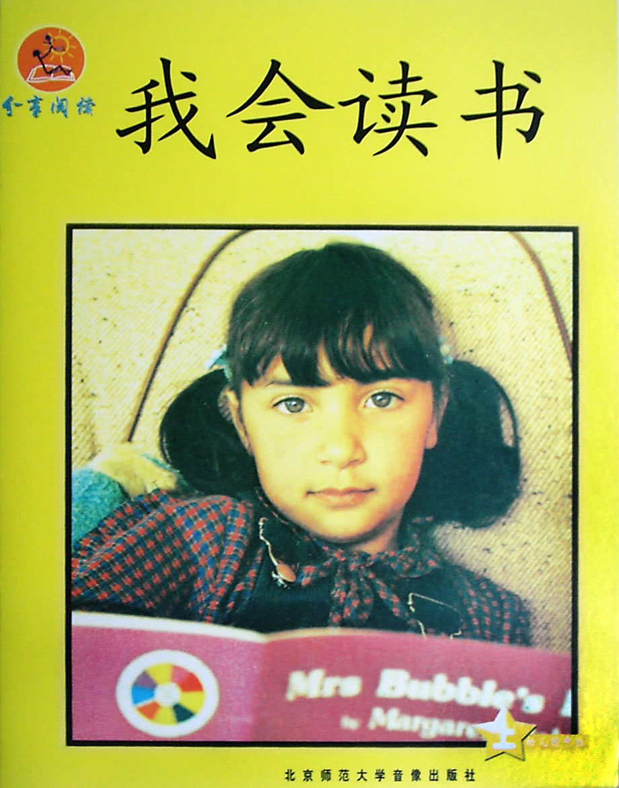

Slide 4
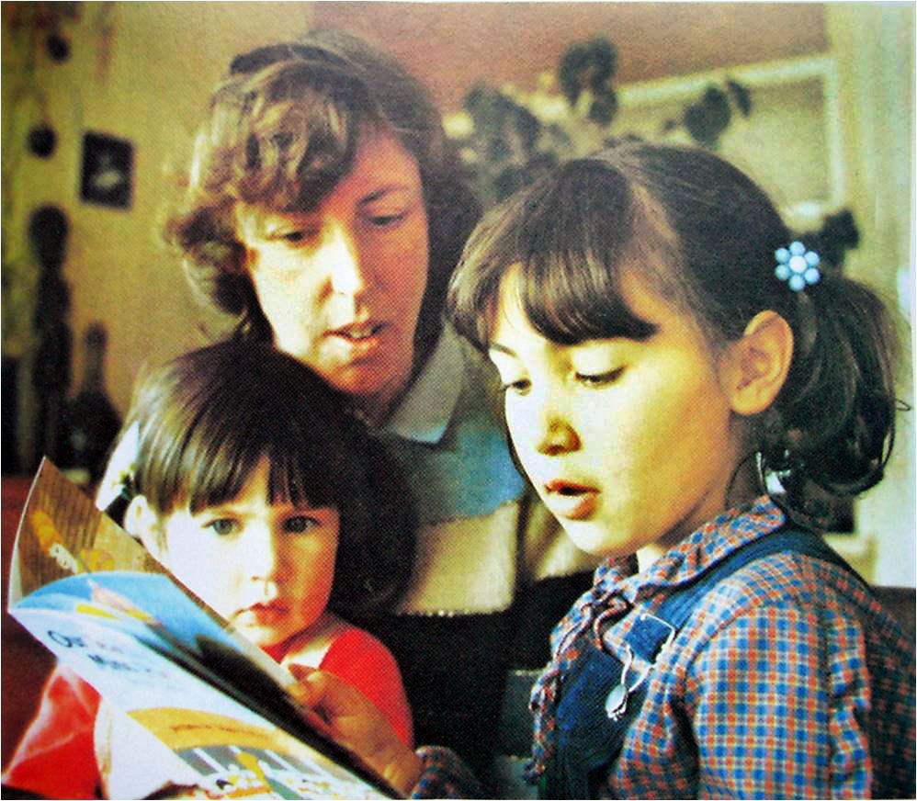
我会给妈妈读书。
1

Slide 5
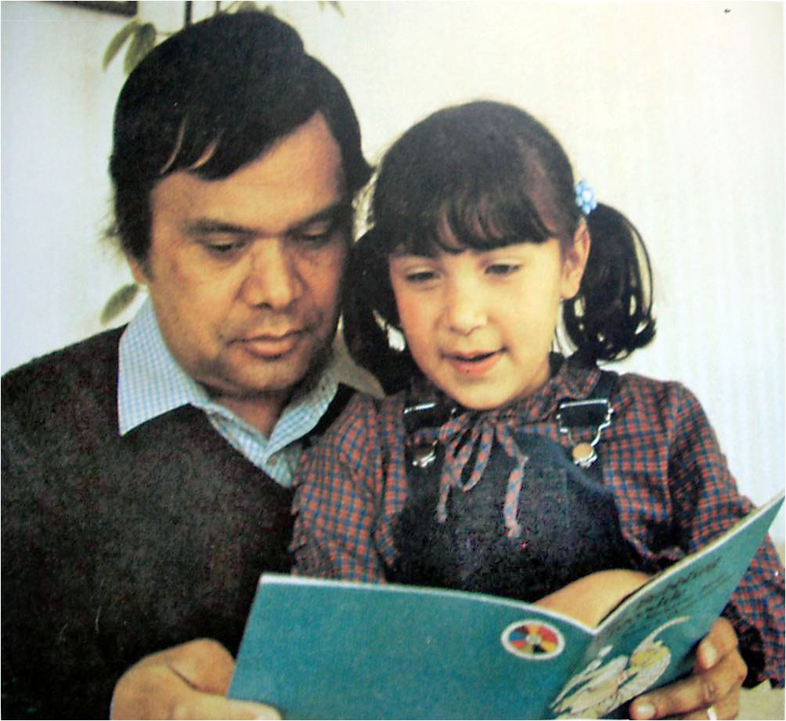
我会给爸爸读书。
2

Slide 6
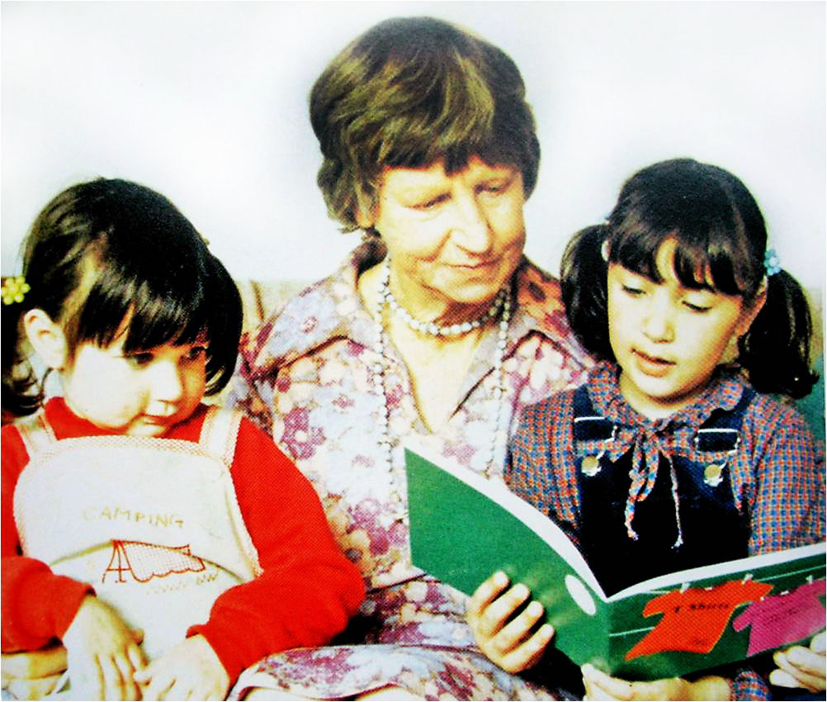
我会给奶奶读书。
3

Slide 7
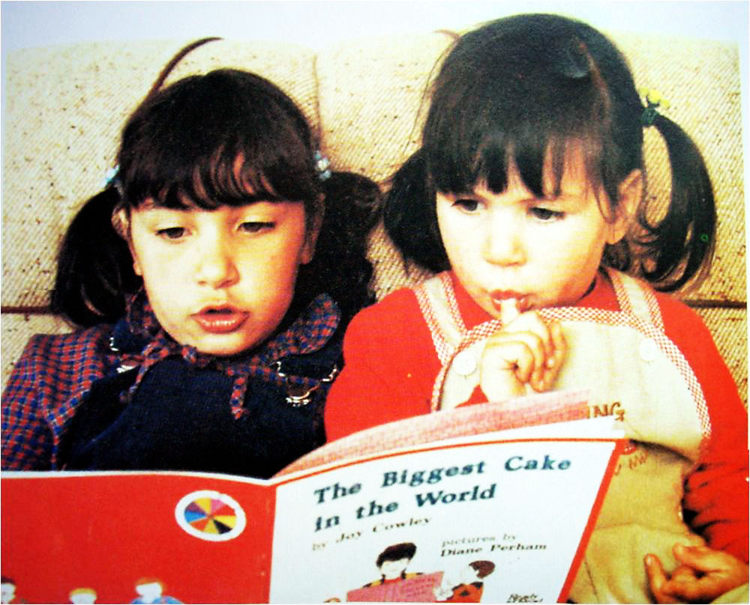
我会给妹妹读书。
4

Slide 8
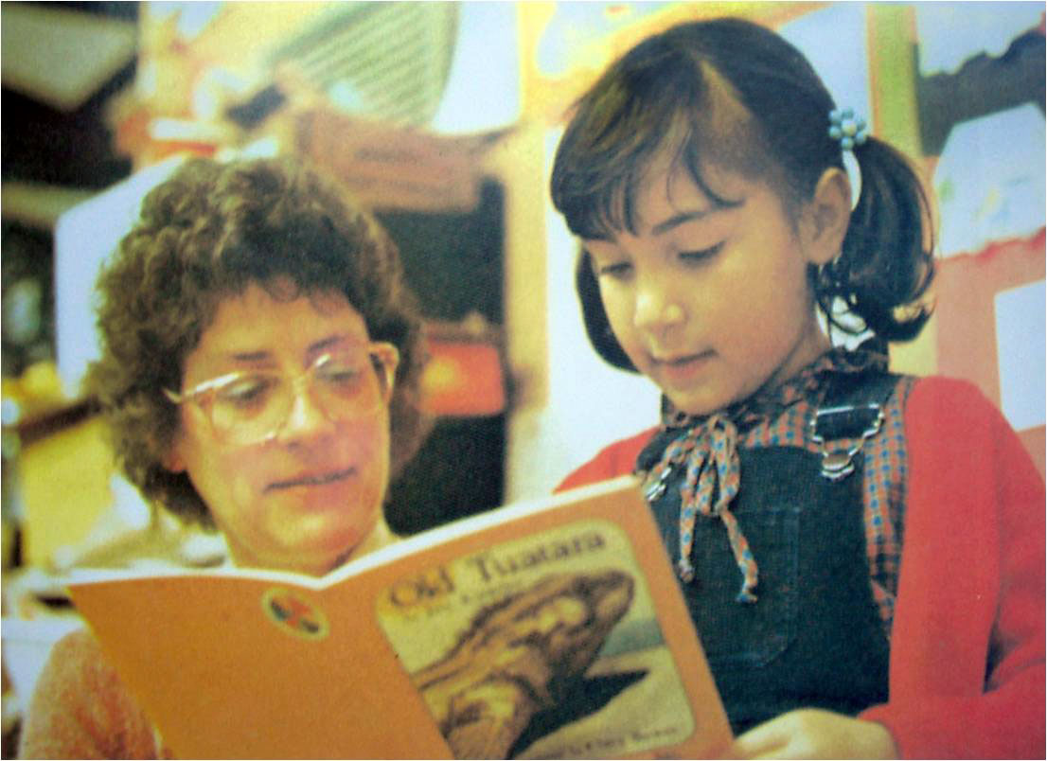
我会给老师读书。
5

Slide 9
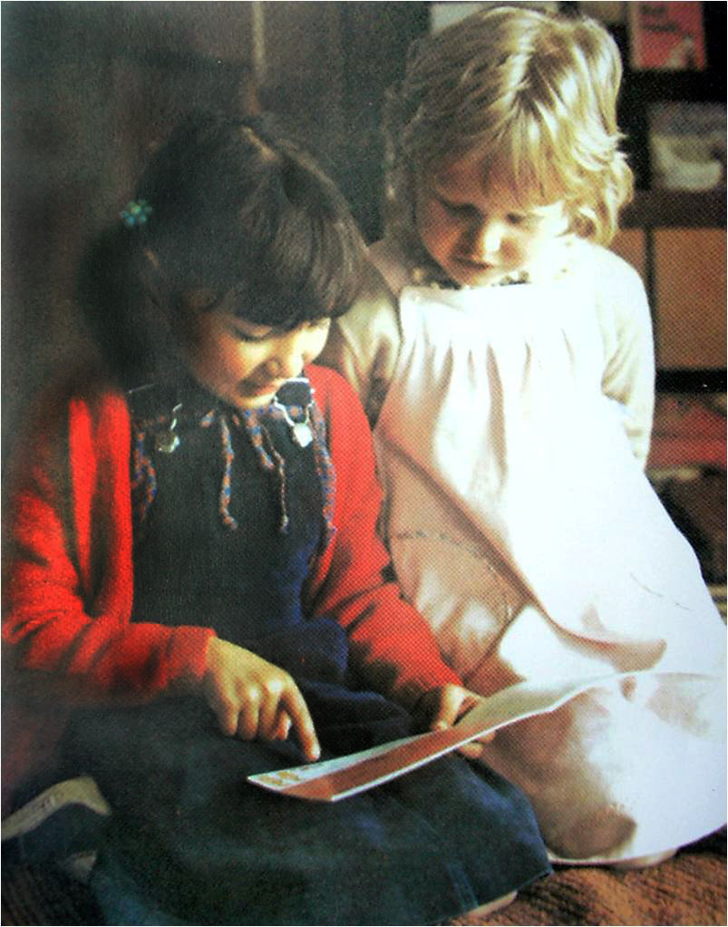
我会给朋友读书。
6

Slide 10
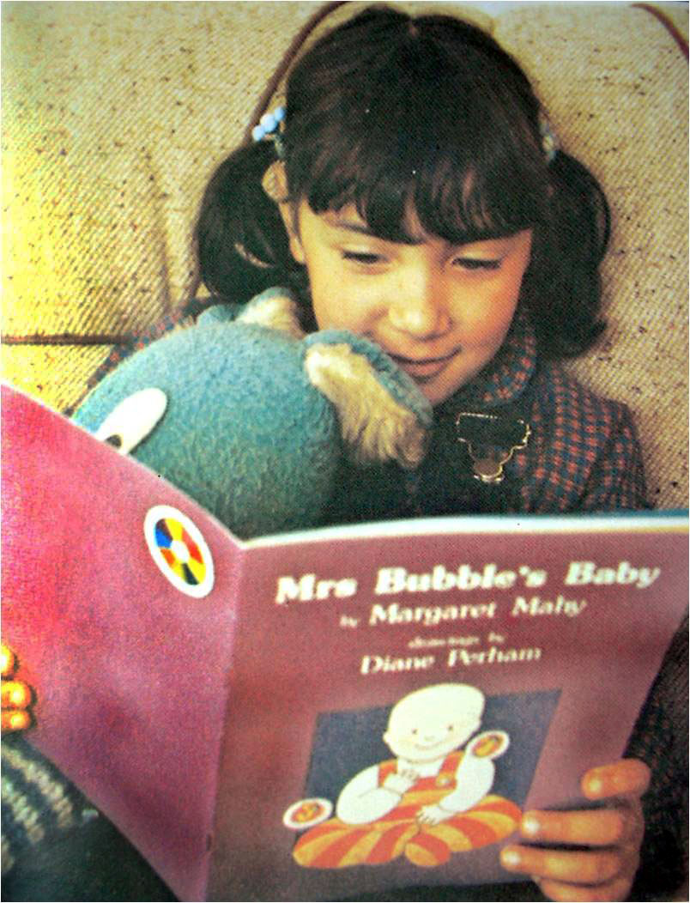
我还会给自己读书。
7

